Slide 1
Πάσχα
Καλή Ανάσταση

Slide 2
Δραστηριότητες
Η Ανάσταση του Λαζάρου 2. Η Κυριακή των Βαΐων 3. Ο Μυστικός Δείπνος 4. Η άνοδος στον Γολγοθά 5. Η Σταύρωση του Χριστού 6. Η Ανάσταση του Χριστού 7. Η Αποκαθήλωση 8. Η Ανάληψη του Χριστού
Τα παραπάνω είναι τα σημαντικά γεγονότα που θα ήθελα να θυμάστε αυτήν την περίοδο

Slide 3
1. Γράψτε για κάθε γεγονός λίγα λόγια

Slide 4
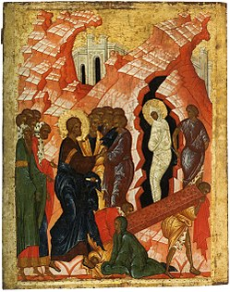
3. Δείτε τις παρακάτω εικόνες και γράψτε τι περιγράφει καθεμία

Slide 5
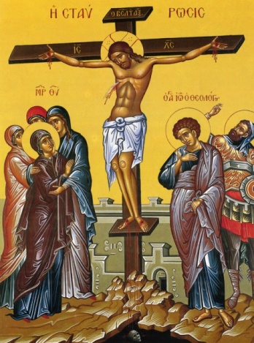

Slide 6
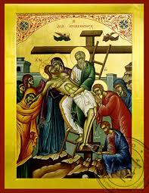

Slide 7
